Slide 1



第五組
金融AI–
人工智慧的金融應用
張致中、李承祐、洪崇瀚、卓星在、林竺徵

Slide 2

目錄
CONTENTS
加密貨幣
機器學習
訓練方法
model
結語

Slide 3

程式交易與加密貨幣

Slide 4
程式交易與加密貨幣
一般程式交易 簡介：設定交易策略，再用歷史資料回測、調整，最後進行自動化
優勢：(1)交易系統規則化，有助於策略回測及修正
(2)降低因為股市波動造成的情緒干擾
(3)將大量重複而簡單的作業外包予電腦處理，降低作業量
(4)更為迅速且全時地對事件做出反應
現況：2020年程式交易占美股總交易量的60%

Slide 5
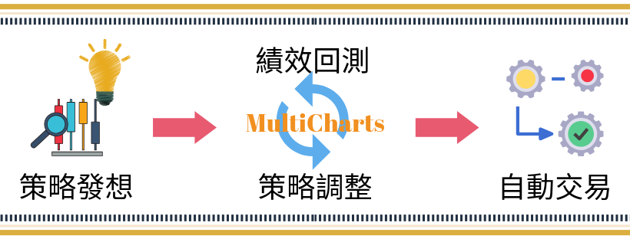
程式交易與加密貨幣

Slide 6
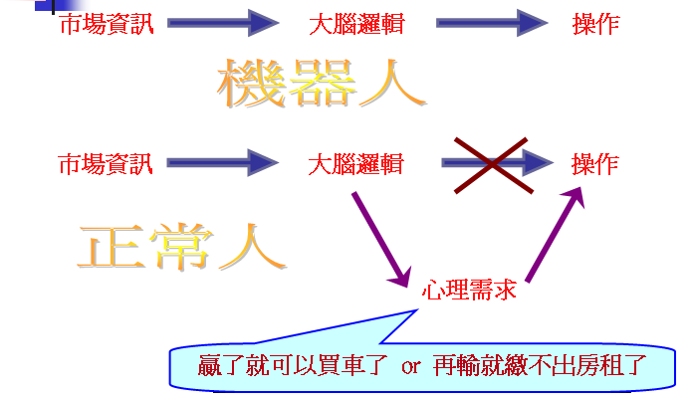
程式交易與加密貨幣

Slide 7
程式交易與加密貨幣
AI金融 簡介：利用機器學習，機器人也扮演策略生成之角色
優勢：(1)可以根據需求或點子選擇適合的模型及策略
(2)跳脫人類思考框架
(3)運算模型更為精密
現況：(1)規模領先其他投資方式
(2)管理金額對於市場的影響非常大，無法忽視

Slide 8
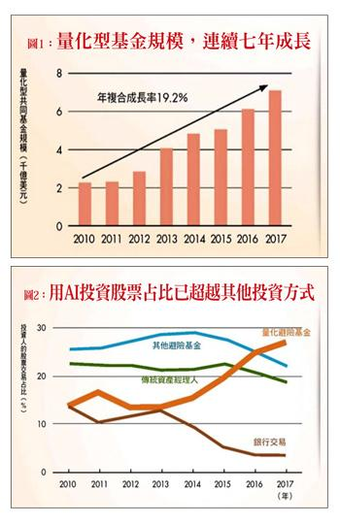
程式交易與加密貨幣

Slide 9
程式交易與加密貨幣

Slide 10
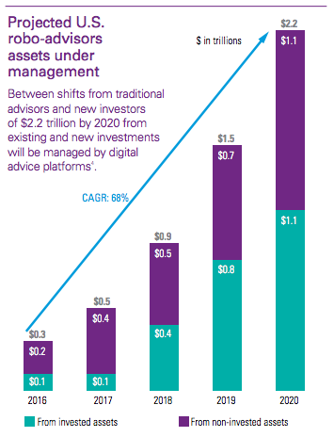
程式交易與加密貨幣

Slide 11
程式交易與加密貨幣
加密貨幣 簡介：利用區塊鏈技術、以密碼學原理來驗證交易的電子貨幣， 採去中心化、網路交易，並全時進行交易
為何選擇該市場：
(1)市場不成熟，幣值波動過大，存在相當大的套利空間
(2)投入自動交易者相對仍不多，市場較無效率
(3)具備挑戰性
Notes:
前面介紹過

Slide 12
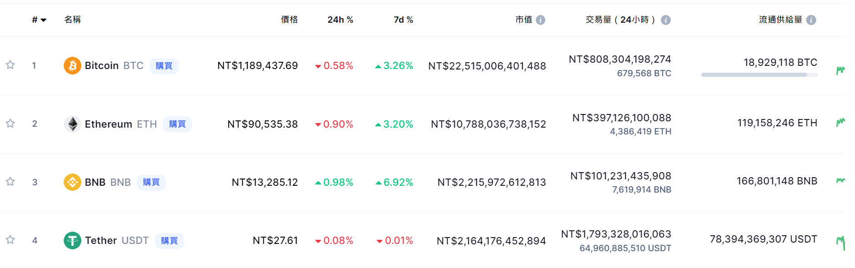
程式交易與加密貨幣
Notes:
前面介紹過

Slide 13
機器學習

Slide 14
機器學習與增強式學習
機器學習概述
監督式學習
所有資料都被標註，告訴機器相對應的值，以提供機器學習在輸出時判斷誤差使用
增強式學習
基於環境給予刺激，型塑能產生最大獎勵的習慣性行為
非監督式學習
所有資料都沒有標註，透過尋找資料的特徵，自己進行分類
Notes:
前面介紹過

Slide 15
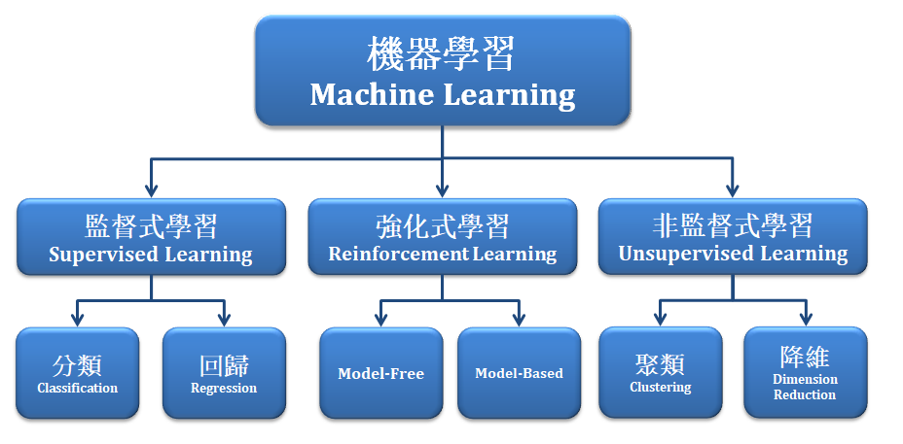
機器學習與增強式學習
Notes:
前面介紹過

Slide 16
機器學習與增強式學習
增強式學習 (Reinforcement Learning) 簡介：強調如何基於環境而行動，以取得最大化的預期利益
方式：電腦透過與一個動態(dynamic)環境不斷重複地互動，來學 習正確地執行一項任務
Notes:
延遲效果

Slide 17
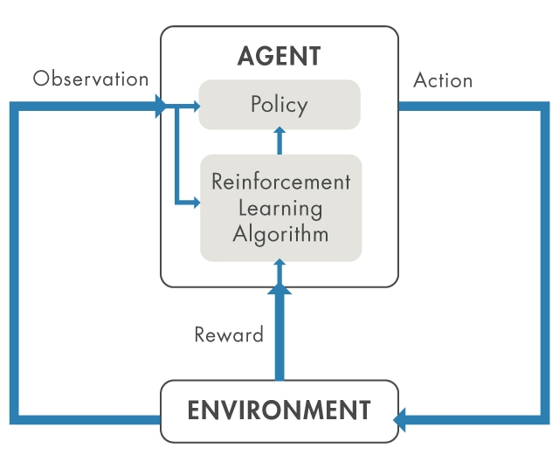
機器學習與增強式學習
Notes:
延遲效果

Slide 18
機器學習與增強式學習
增強式學習 (Reinforcement Learning)
增強式學習特性：
(1)仰賴動態環境中的資料，找出能夠產生最佳結果的策略
(2)適合需要有大量的訓練，才能達到可接受的表現者
(3)時間遞延性
Notes:
延遲效果

Slide 19
機器學習與增強式學習
增強式學習 (Reinforcement Learning)
應用到金融市場之優勢：
(1)透過獎勵大小以適應這個環境
(2)可以專門懲罰特定的操作，如高風險操作
(3)重視長期報酬
(4)學習到的價值函數是對未來價格走勢預測和自身確信度的綜合考量
Notes:
延遲效果

Slide 20
訓練方法

Slide 21
環境互動
env
給予觀測資料
agent
回饋action
給予reward

Slide 22
環境互動
環境互動
1.
給予N筆歷史數據，標準化後的High,Low,Open,Close,Volume
給予買進、賣出、持有三種動作
回饋action
計算實際總資產Log Return，
作為 agent 的 reward
給予reward

Slide 23
環境互動
詳細設定
手續費採取幣安的0.075%，同時設定1%的滑點
資產上分為自由現金和持有的比特幣。
當agent買入，即用所有的自由現金換比特幣。
當agnet賣出，即用所有的比特幣換成自由現金。
當總資產小於50%，強制終結
Reward函數
Log(每時刻報酬率)

Slide 24
環境互動
詳細設定
訓練資料集
乙太幣前80%歷史資料，使用1h為資料解析度
測試資料集
乙太幣後20%歷史資料，使用1h為資料解析度

Slide 25
model

Slide 26
目錄
CONTENTS
Policy gradient
DQN
Double-DQN
CER-DQN
Dual-DQN

Slide 27

環境互動
Policy gradient(PG)
透過聯乘動作機率、狀態機率的方式來計算expected reward，因此計算量大
每一個動作都會影響到後續的reward，但每一個動作對越晚期的機率影響越小，因此再套上Advantage function，加權後續的reward形成discounted reward來估計不同動作所造成的reward影響，然後調整動作機率使最後得到的reward最大。

Slide 28
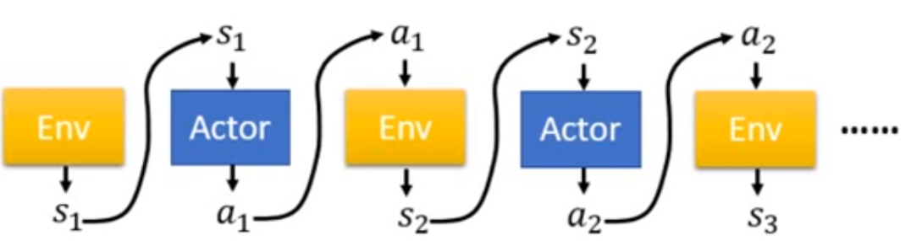

Slide 29
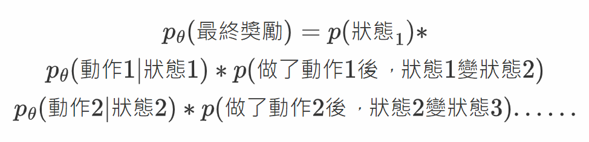

Slide 30
環境互動
Policy gradient(PG)
window_size | rounds | net_worth | total_reward | valid_rounds | valid_net_worth | valid_total_reward
50 | 846.2 | 491 | -508 | 5897 | 1681 | 681
100 | 797 | 497 | -503 | 5847 | 1754 | 754
200 | 496 | 497 | -503 | 5747 | 1548 | 548
500 | 2138 | 494 | -506 | 304 | 492 | -507
1000 | 2037 | 485 | -515 | 4979 | 1591 | 591
2000 | 1017 | 496 | -504 | 3947 | 1861 | 861
5000 | 18794 | 16326 | 15326 | 947 | 868 | -131

Slide 31
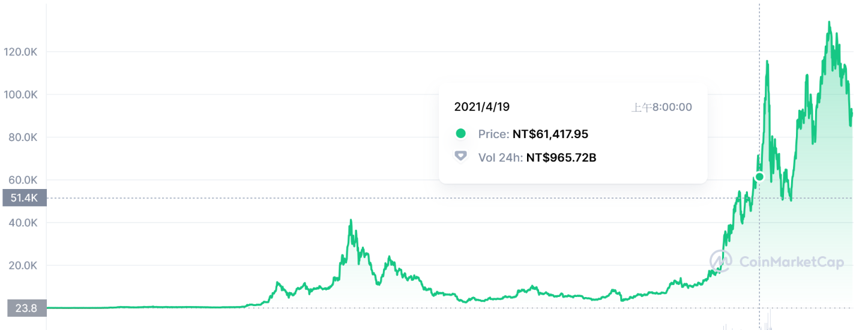
環境互動

Slide 32
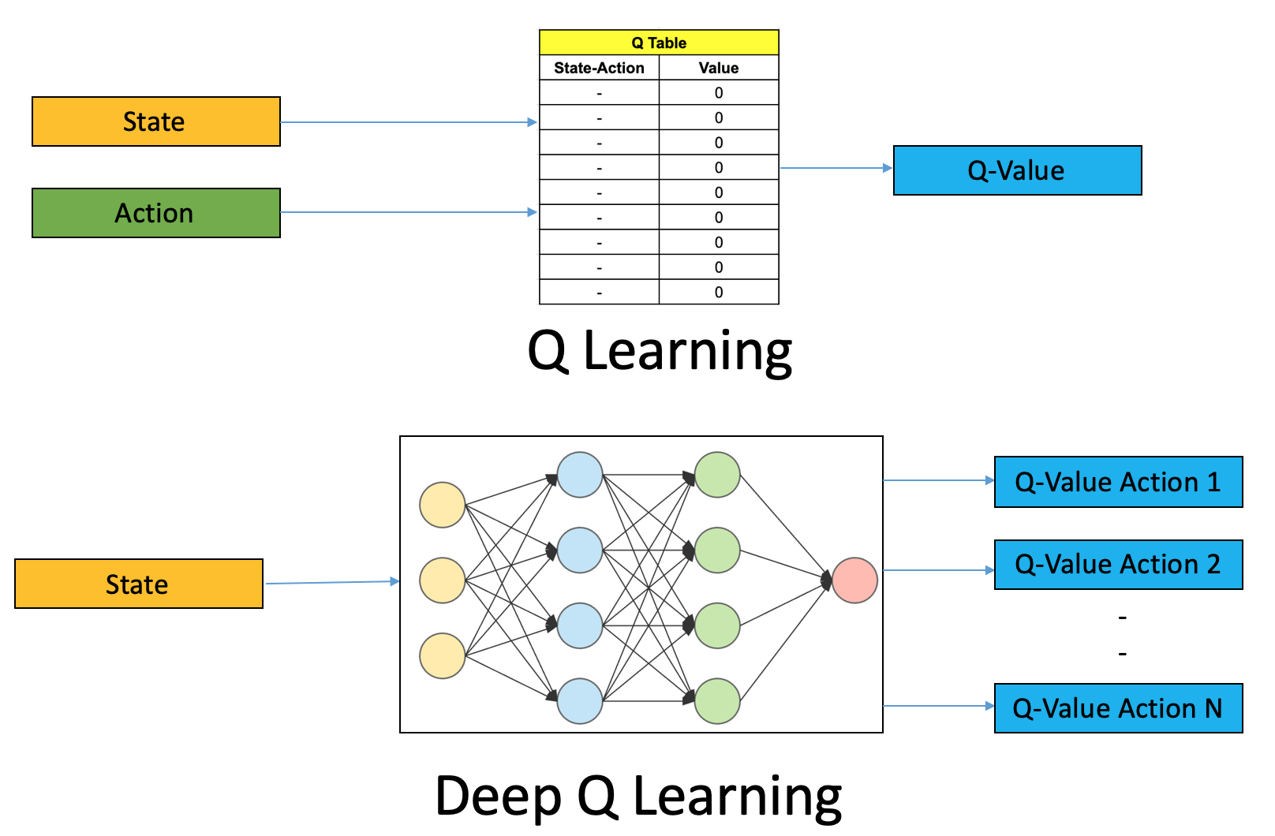
環境互動
Deep Q-learning Network (DQN)
DQN解決了傳統Q-learning的維度災難
使用類神經網路取代Q table
repaly memory: 過去經驗的隨機抽樣
輸出Q值 => 無法做倉位分配
收斂速度比傳統Q-Learning 慢

Slide 33
環境互動
DQN變形
Double-DQN：
將網路分成兩個，但更新速度不同。使用主網路預估下個狀態的action，再使用副網路估計Q值，藉此解決Q值被高估的問題
Duel-DQN:
實際上DQN會估計大量不重要的state，DUEL-DQN加入優勢函數來估計state的重要性
CER-DQN:
將現況加入Training Batch中，理論上可以加速收斂速度

Slide 34
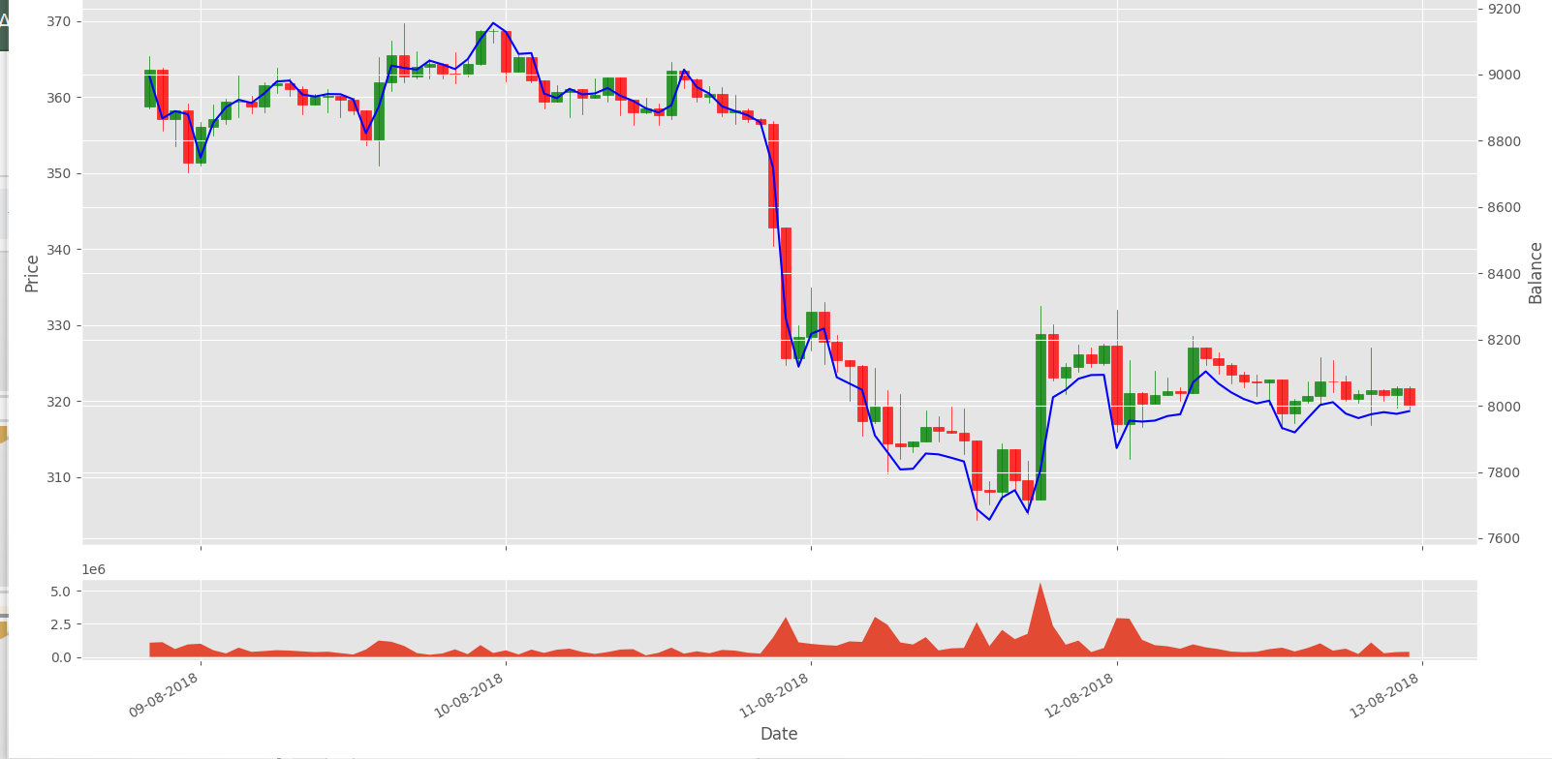
環境互動
Trading Bot Visulization

Slide 35
結語

Slide 36
環境互動
未來展望
針對其他金融商品進行調整，延伸應用至其他金融領域
利用非監督式學習了解各類加密貨幣、加密貨幣與各類金融商品之間的關係，進行避險策略
在Environment裡加入更多觀察值
使用較新的模型而非只使用DQN和PG，如PPO、A2C等
利用Websocket等套件串接交易所獲得實時資料

Slide 37
參考資料來源
《金融AI 人工智慧的金融應用》
https://darren1231.pixnet.net/blog/post/350030584-policy-gradient-%E5%8E%9F%E7%90%86%E8%AA%AA%E6%98%8E
https://arxiv.org/abs/1712.01275
https://arxiv.org/abs/1911.10107
https://arxiv.org/abs/1710.02298
https://arxiv.org/abs/1807.02787

Slide 38
圖源
https://spraphul.github.io/blog/RL3
李宏毅老師的投影片

Slide 39
感謝聆聽

